Slide 1
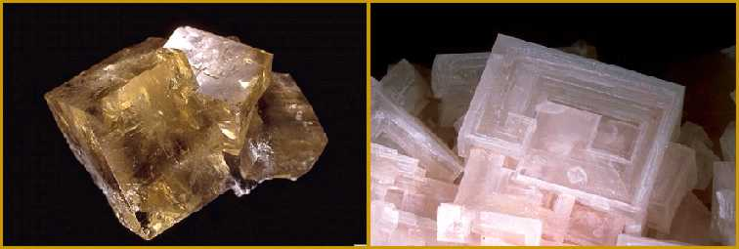
Αλογονίδια

Slide 2
ΑΛΟΓΟΝΙΔΙΑ AX_{p}
A = μέταλλο
X = F, Cl, Br, I

Slide 3
Αλογονίδια
ΑX Αλίτης NaCl
Συλβίνης KCl
Χλωραργυρίτης AgCl
ΑX₂ Φθορίτης CaF₂
Ατακαμίτης Cu₂Cl(OH)₃
Α_{m}X_{p} Κρυόλιθος Na₃AlF₆

Slide 4
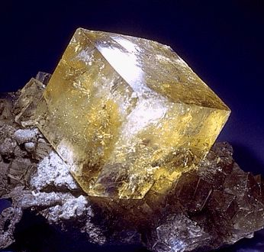
Αλογονίδια
F, Cl, Br, I: Μεγάλα ιόντα
Σθένος: -1
Πολώνονται εύκολα
Όταν ενώνονται με μεγάλα κατιόντα (K, Na, Ca)
Ιονικός δεσμός
Υψηλότερη συμμετρία (Κυβικό)

Slide 5
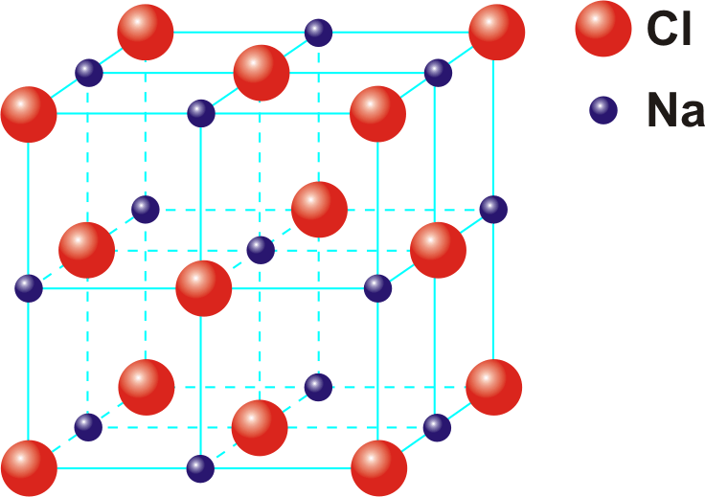
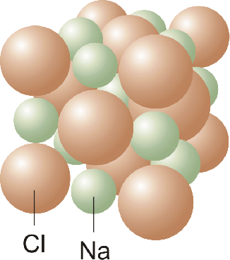
Δομή NaCl

Slide 6
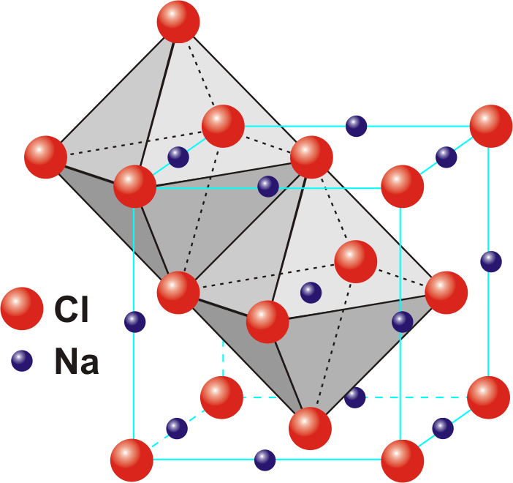
Δομή NaCl
Α.Σ. = 6
Αλίτης NaCl
Συλβίνης KCl
Χλωραργυρίτης
AgCl
Γαληνίτης PbS
Περίκλαστο MgO

Slide 7
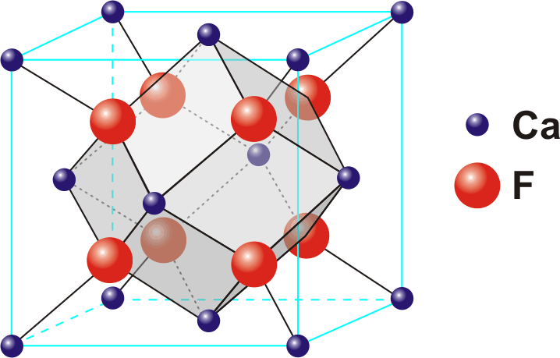
Δομή CaF₂
Α.Σ. = 8
Α.Σ. = 4

Slide 8
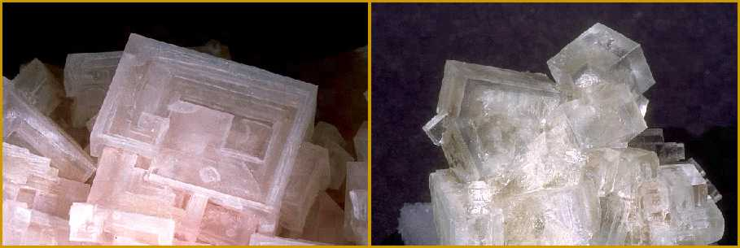
NaCl Αλίτης Κυβικό
Μορφή
Κρύσταλλοι κυβικοί, συχνά με χοανοειδή μορφή. Συσσωματώματα συμπαγή, κοκκώδη.

Slide 9
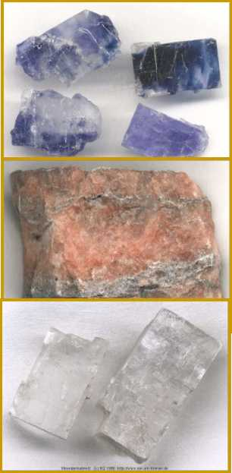
NaCl Αλίτης Κυβικό
Λάμψη | Υαλώδης
Χρώμα | Άχρωμο, λευκό. Επίσης κίτρινο, κυανό, κόκκινο, ιώδες.
Γρ. σκόνης | Λευκή
Σκληρότητα | 2½
Ειδ. βάρος | 2,2
Γεύση | Αλμυρή
Σχισμός | Τέλειος (100)

Slide 10
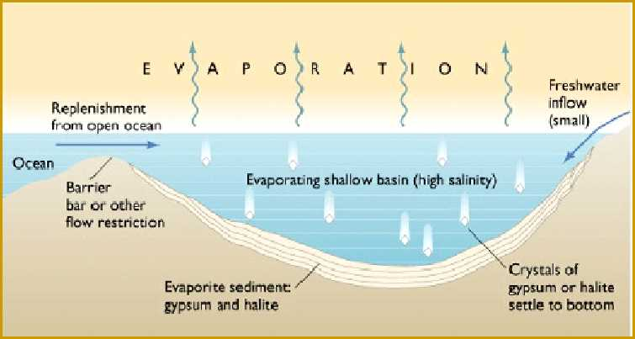
NaCl Αλίτης Κυβικό
Εμφάνιση
Εβαπορίτες (αλάτι, συλβίνης, γύψος, ανυδρίτης). Εξάτμιση και ξήρανση κλειστών θαλασσίων λεκανών και αλμυρών λιμνών. Δόμοι άλατος.

Slide 11
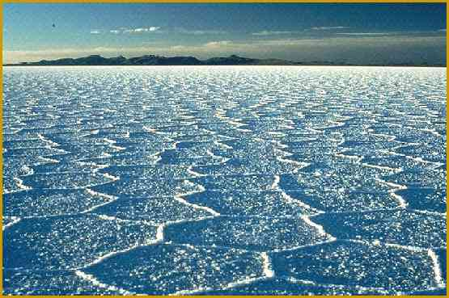
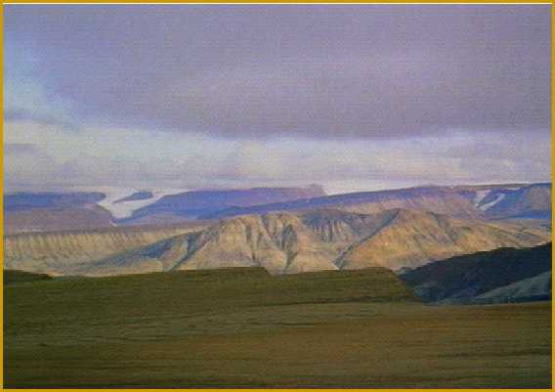

Slide 12
NaCl Αλίτης Κυβικό
Χρήση | Πηγή Na & Cl, για την παρασκευή HCl και Na-ενώσεων. Λειώσιμο πάγου στους δρόμους.
Όνομα | Από τη λέξη άλας.
 | Halite (GB), (F), Steinsalz (D)

Slide 13
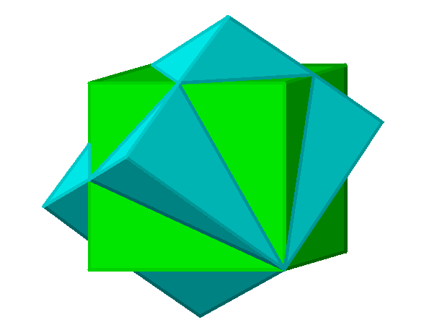
CaF₂ Φθορίτης Κυβικό
Μορφή
Κρύσταλλοι κυβικοί. Συνδιαβλαστάνοντες δίδυμοι κατά [111]. Συσσωματώματα συμπαγή κοκκώδη.

Slide 14
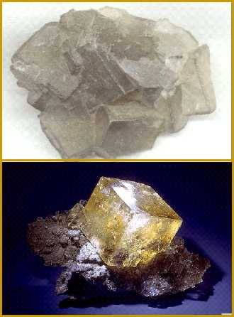
CaF₂ Φθορίτης Κυβικό
Λάμψη | Υαλώδης
Χρώμα | Αχρωμο, λευκό, πράσινο, κίτρινο, ιώδες κλπ. Χρωματισμός κατά ζώνες.
Γρ. σκόνης | Λευκή
Σκληρότητα | 4
Ειδ. βάρος | 3,2
Σχισμός | Τέλειος (111)
Φθορισμός | Σε υπεριώδες φως

Slide 15
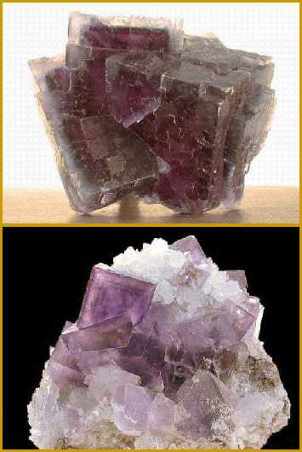
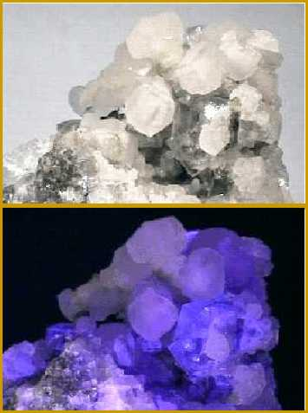
CaF₂ Φθορίτης Κυβικό

Slide 16
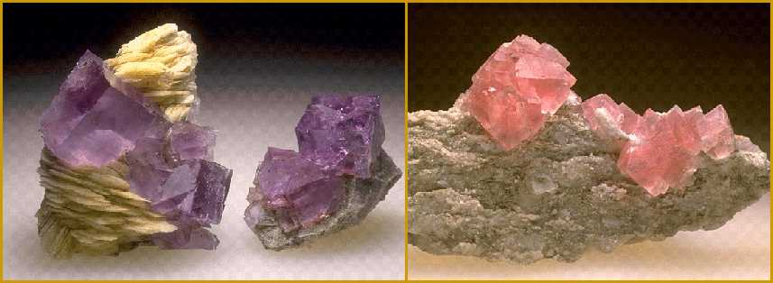
CaF₂ Φθορίτης Κυβικό
Εμφάνιση
Κοινό ορυκτό των υδροθερμικών φλεβών. Βρίσκεται με χαλαζία, ασβεστίτη, δολομίτη, βαρύτη, απατίτη, κασσιτερίτη, βολφραμίτη κ.ά.

Slide 17
CaF₂ Φθορίτης Κυβικό
Χρήση | Χαλυβουργία, διακοσμητική, υαλουργία, HF.
Όνομα | fluere=ρέω, εύτηκτος, μεταλλουργία.
 | Fluorite (GB), (F), Fluorit (D)

Slide 18
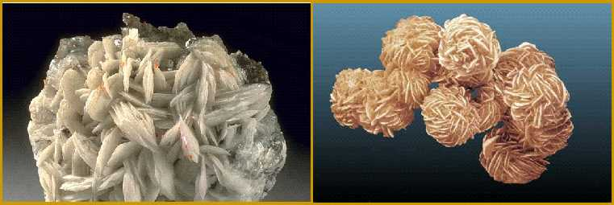
Θειϊκά

Slide 19
ΘΕΙΪΚΑ ASO₄
A = μέταλλο
Ba, Ca, Sr, Pb

Slide 20
Θεϊικά
ΑSO₄
Βαρύτης BaSO₄
Ανυδρίτης CaSO₄
Αγγλεσίτης PbSO₄
Σελεστίνης SrSO₄
ΑSO₄·Η₂Ο
Γύψος CaSO₄ ·2Η₂Ο
Χαλκανθίτης CuSO₄ ·5Η₂Ο
Εψομίτης MgSO₄·7Η₂Ο

Slide 21
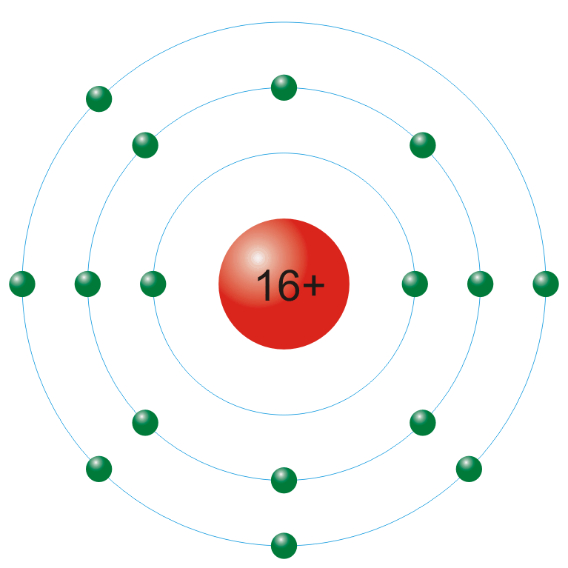
Θείο
S⁻²
Σουλφίδια

Slide 22
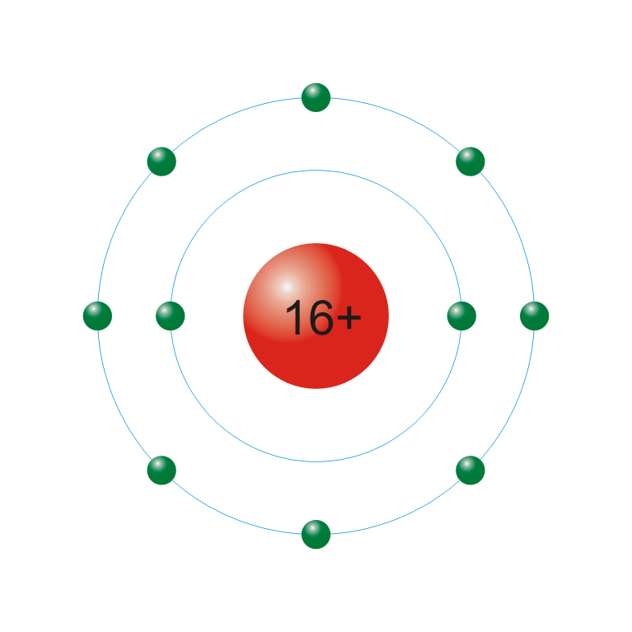
Θείο
S⁺⁶
R = 0,30 Å
Θειϊκά

Slide 23
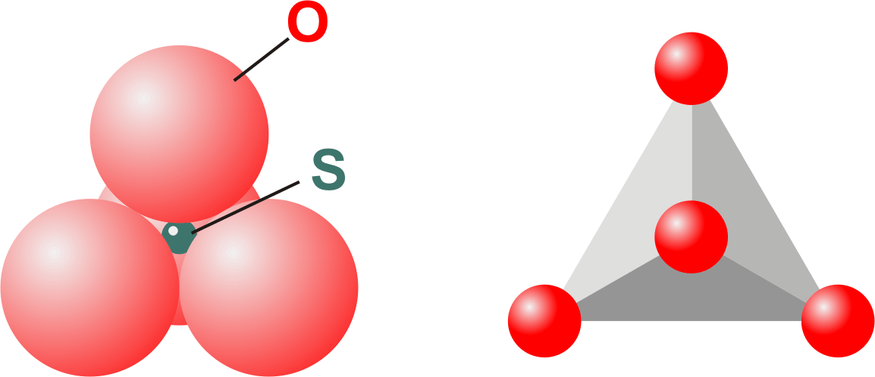
Θειϊκή ρίζα (SO₄⁻²)
Α.Σ. = 4

Slide 24
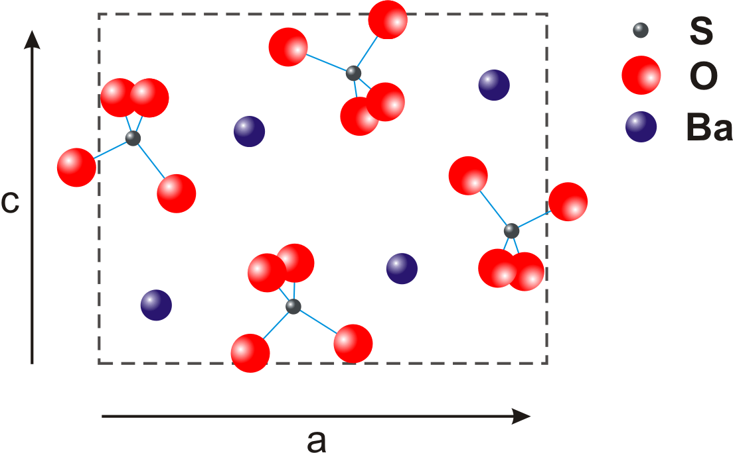
Βαρύτης (BaSO₄)

Slide 25
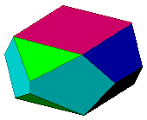
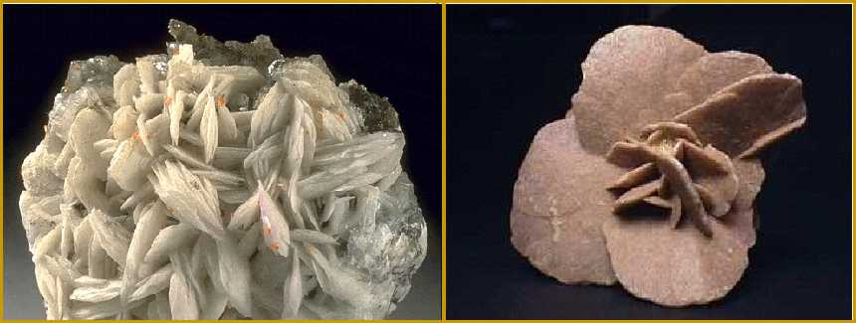
BaSO₄ Βαρύτης Ρομβικό
Μορφή
Κρύσταλλοι πλακώδεις, πρισματικοί. Συχνά σε πολύπλοκα συσσωματώματα (τριαντάφυλλο της ερήμου). Επίσης σε κοκκώδη και γεηρά συσσωματώματα.

Slide 26
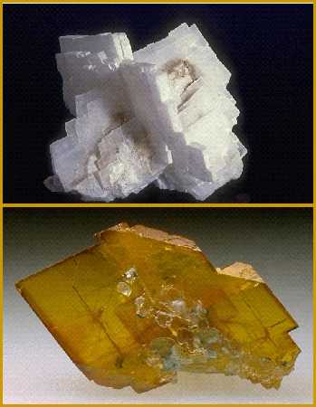
BaSO₄ Βαρύτης Ρομβικό
Λάμψη | Υαλώδης
Χρώμα | Αχρωμο, λευκό. Επίσης κυανό, κίτρινο, κόκκινο.
Γρ. σκόνης | Λευκή
Σκληρότητα | 3 - 3½
Ειδ. βάρος | 4,5
Σχισμός | Τέλειος

Slide 27
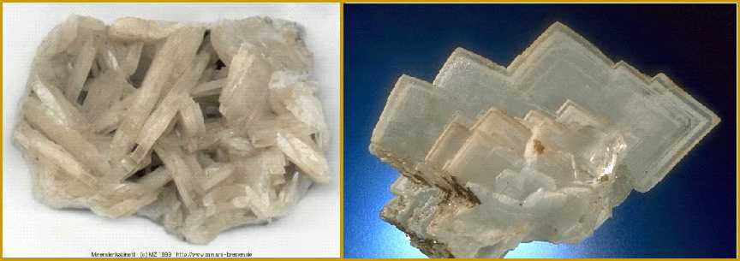
BaSO₄ Βαρύτης Ρομβικό
Εμφάνιση
Βρίσκεται σε φλέβες, σε κοιτάσματα θερμών πηγών, σε κοιλότητες βασικών πετρωμάτων κ.α. Συνδέεται με ορυκτά Ag, Cu, Pb, Mn, Sb, Co καθώς και με ασβεστίτη, φθορίτη, χαλαζία κ.ά.

Slide 28
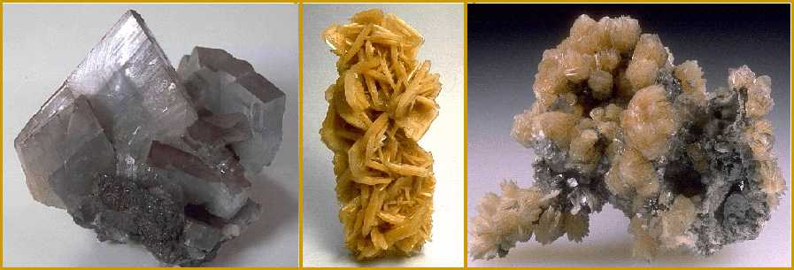
BaSO₄ Βαρύτης Ρομβικό
Χρήση | Γεωτρήσεις πετρελαίου. Πηγή Ba.
Όνομα | Από τη λέξη βαρύς λόγω του βάρους του.
 | Barite (GB), (F), Baryt (D)

Slide 29
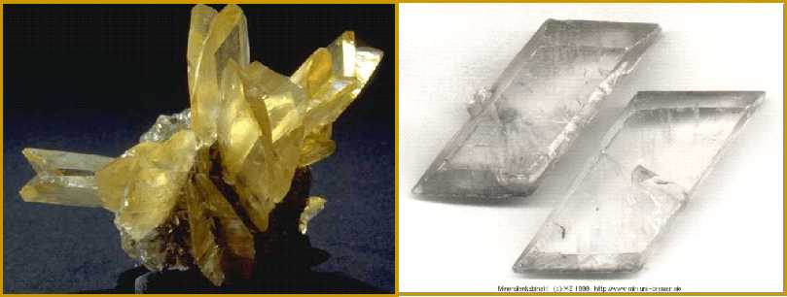
CaSO₄·2H₂O Γύψος Μονοκλινές
Μορφή
Κρύσταλλοι πλακώδεις, πρισματικοί. Διδυμία κατά (100) (ουρά χελιδώνος). Συσσωματώματα σχισμογενή, κοκκώδη, ινώδη, γεηρά, στηλοειδή, δενδριτικά, ροδακοειδή.

Slide 30
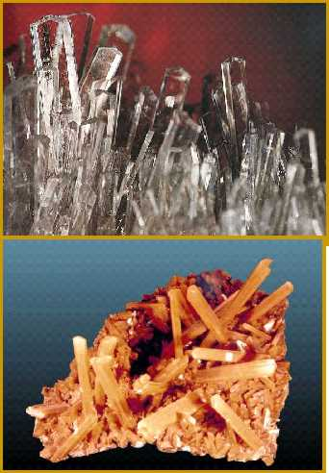
CaSO₄·2H₂O Γύψος Μονοκλινές
Λάμψη | Υαλώδης
Χρώμα | Αχρωμο, λευκό, τεφρό. Αποχρώσεις κίτρινου, κόκκινου, καστανού.
Γρ. σκόνης | Λευκή
Σκληρότητα | 2
Ειδ. βάρος | 2,3
Σχισμός | Τέλειος κατά (010)

Slide 31
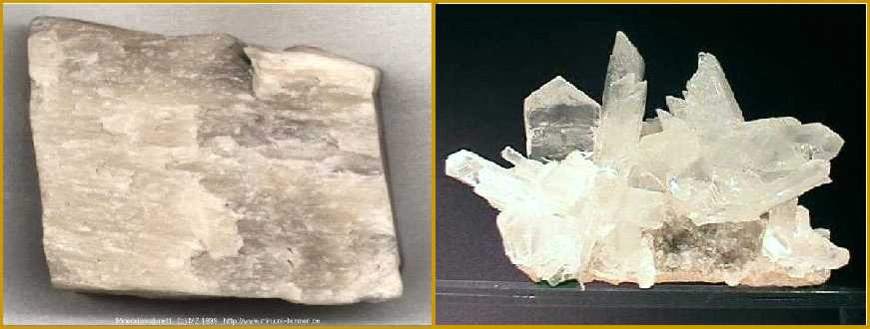
CaSO₄·2H₂O Γύψος Μονοκλινές
Εμφάνιση
Βρίσκεται σε ιζηματογενή πετρώματα με άλλους εβαπορίτες όπως αλίτη, ανυδρίτη, συλβίνη κ.ά.

Slide 32
CaSO₄·2H₂O Γύψος Μονοκλινές
Χρήση | Κοινή γύψος. Στα τσιμέντα. Αλάβαστρο.
Όνομα | Από τη λέξη γύψος, αρχαία ονομασία του φρυγμένου (φρύξη) προϊόντος του ορυκτού.
 | Gypsum (GB), (F), Gyps (D)

